Slide 1
Niveau 2 · Deel 15
Domain-Driven Design — deel 15
EventStorming I: big picture van het hele landschap — Niveau 2: professional · Programma Mutatieplatform · twee dagdelen

Slide 2
Waar we vandaan komen
Deel 14: zeven relaties, zeven patronen, stuksgewijs vastgelegd.
Iris: "Is dit compleet?"
Daan: "Nee."

Slide 3
De vraag van vandaag
Wat gebeurt er als je het hele landschap
in één keer bekijkt — met alle vijf systemen
tegelijk aan de muur?

Slide 4
"We gaan een muur vol hangen met wat er feitelijk gebeurt,
in de volgorde waarin het gebeurt, opgeschreven door
de mensen die het weten."
— Foppe Sijbesma

Slide 5
Twee dagdelen
Dagdeel A — voorbereiding en uitvoering: de sessie zelf
Dagdeel B — verwerking: wat de wand onthult

Slide 6
Wat dit deel oplevert
EventStorming: fasen, kleuren, big-picture-niveau
De rol van de facilitator
De big-picture-wand als werkvorm
Pivotal events en hotspots
Terugkoppeling aan de context map
DAGDEEL A

Slide 7
Dagdeel A: voorbereiding en uitvoering

Slide 8
EventStorming
Een groep reconstrueert het gedrag van een domein
door het uit te schrijven als domain events —
verleden tijd, op memo's, tegen een muur.

Slide 9
Waarom domain events
Een feit waarover iedereen het eens kán zijn.
Geen systeemnaam. Geen processtap.
Geen technische term die de discussie vertraagt.

Slide 10
Big picture: het breedste niveau
Niet compleet. Niet precies.
Overzicht — een landschap dat niemand
in zijn geheel kent, in één sessie zichtbaar.

Slide 11
Vier fasen
1. Chaotische exploratie
2. Tijdlijn afdwingen
3. Actoren en externe systemen
4. Hotspots

Slide 12
Fase 1: chaotische exploratie
Iedereen schrijft, zonder overleg.
Geen volgorde. Geen correctie.
Geen foute memo's.

Slide 13
Fase 2: tijdlijn afdwingen
Samen ordenen: van links naar rechts.
Duplicaten samenvoegen.
Tegenstrijdigheden zichtbaar laten hangen.

Slide 14
Fase 3: actoren en externe systemen
Wie of wat veroorzaakt de gebeurtenis?
Welke systemen buiten de kamer zijn betrokken?

Slide 15
Fase 4: hotspots
Onenigheid. Onbeantwoorde vragen. Risico's.
Geen fout om te herstellen —
de opbrengst van de sessie.

Slide 16
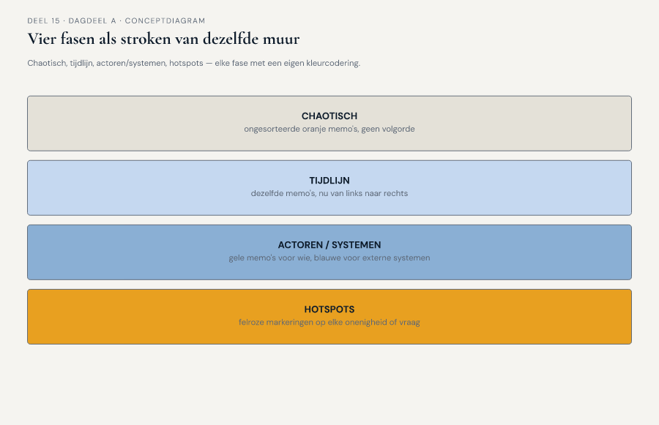
Figuur 15-2
De vier fasen als opeenvolgende stroken van dezelfde muur

Slide 17
"Ik ken jullie domein niet.
Ik ken alleen de vragen die je jezelf
nog niet hebt gesteld."
— Foppe Sijbesma

Slide 18
Drie dingen die de facilitator bewaakt
1. De volgorde van de fasen
2. Wie niet aan het woord komt
3. Hotspot of besluit?

Slide 19
Voorbereiding: wie staat aan de muur
Vera (KERN) · Karsten (Werkgeversportaal)
Otto (Mutatieplatform) · Priya (Wegwijzer)
Willemijn + collega (Nabestaandenloket) · Merel (samenhang)

Slide 20
De openingsvraag
"Alles wat er gebeurt vanaf het moment dat een mutatie
ergens in het landschap ontstaat, tot het moment dat
die mutatie overal is doorgevoerd waar hij hoort te landen."

Slide 21
Ruimte en materiaal
Een muur van tien meter, of een oneindige digitale canvas.
Referentie: Miro.
Vrij toegankelijk alternatief: FigJam of vergelijkbaar.

Slide 22
De sessie: chaos
Honderdtwintig memo's.
Otto: tien in twee minuten.
Priya: twee, aarzelend.

Slide 23
"Bij ons is dit twee losse gebeurtenissen.
Wat jij noemt is bij ons geen wijziging,
het is een opeenvolging."
— Karsten Rooijakker, tegen Vera Almeida

Slide 24
Hotspot 1
Is een deeltijdwijziging één gebeurtenis of twee —
verschilt dat per systeem, of is het
een onopgeloste tegenstrijdigheid?

Slide 25
Zes hotspots, aan het eind van dagdeel A
Geen enkele opgelost.
Dat is geen tekortkoming.

Slide 26
"Jullie hebben vandaag niets besloten.
Jullie hebben voor het eerst gezien
wat er allemaal nog niet besloten is."
— Foppe Sijbesma

Slide 27
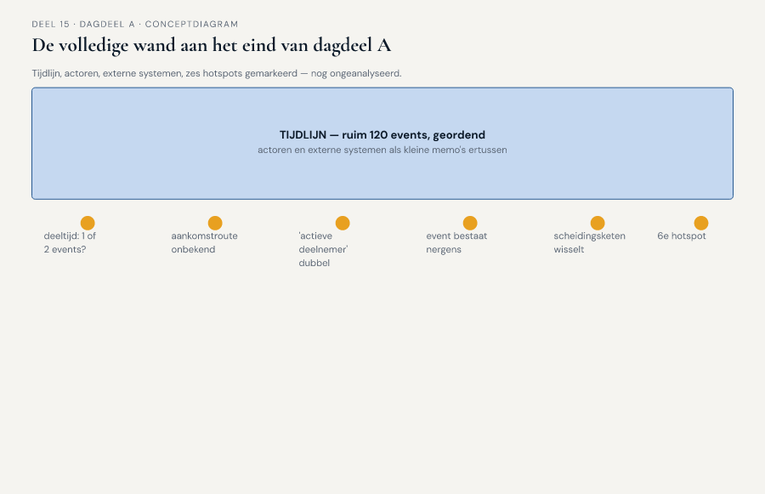
Figuur 15-4
De volledige wand, einde dagdeel A — tijdlijn, actoren, zes hotspots, ongeanalyseerd ## DAGDEEL B

Slide 28
Dagdeel B: verwerking en opbrengst

Slide 29
De ochtend erna
Tien minuten stil kijken.
Geen gesprek — pas daarna.

Slide 30
Pivotal events
Een omslagpunt: waar wisselt de verantwoordelijkheid
van de ene naar de andere partij?
Geen gewone stap in de rij.

Slide 31
Vier pivotal events
Uitdiensttreding gemeld
Mutatie doorgezet naar KERN
Recht op partnerpensioen vastgesteld
Gevolgen scheiding voor pensioenaanspraken berekend

Slide 32
Drie op een bekende relatie
Drie van de vier vallen op een bestaande
relatie uit deel 13-14.
Het vierde niet.

Slide 33
Het achtste relatiegebied
Scheidingsafhandeling: deels KERN, deels Mutatieplatform.
Nooit als eigen relatie benoemd.

Slide 34
De zes hotspots, geanalyseerd
Niet opgelost — geclassificeerd.
Besluit? Verder onderzoek? Aanpassing van een grens?

Slide 35
Terugkoppeling: bevestigd
Nabestaandenloket-KERN: de anti-corruption layer
doet in de praktijk exact wat deel 14 vastlegde.

Slide 36
Terugkoppeling: wankel
Wegwijzer-KERN: conformist blijft overeind,
maar de aanname van één gedeeld model niet.

Slide 37
"We hebben zeven relaties benoemd omdat we
zeven patronen wilden illustreren.
Het landschap zelf telt zich niet af op zeven."
— Vera Almeida

Slide 38
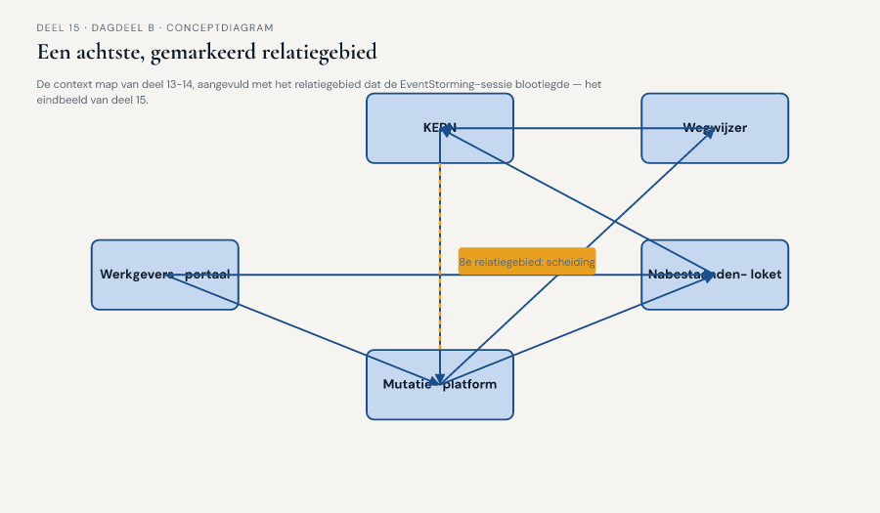
Figuur 15-6
De context map van deel 13-14 met een achtste relatiegebied toegevoegd

Slide 39
"Is de kaart nu compleet?"
"Nog niet. Maar voor het eerst weten we
wélke stukken we nog missen."
— Iris Tanghe

Slide 40
De werkvorm van dit deel
De big-picture-wand
Vier stappen. Eén vraag die het verschil maakt.

Slide 41
Het veld dat het verschil maakt
Is dit een hotspot die om een besluit vraagt,
om verder onderzoek, of om een aanpassing
van een bestaande grens — en wie draagt de vervolgstap?

Slide 42
Volgende keer
Deel 16 — EventStorming II: procesmodellering
en ontwerpniveau, domain storytelling.
Breed was vandaag. Volgende keer: diep.

